Slide 1
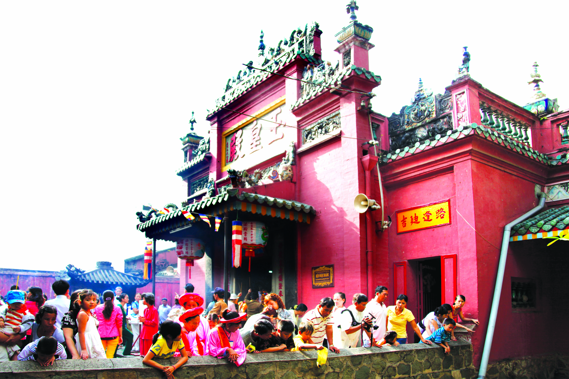
Điện Ngọc Hoàng

